Slide 1
24 最优匹配

Slide 2
24.1 二分图最优匹配
一个二分图G=(X,Y, E), 假定XY有相同的顶点数。每条边赋权w(x,y). 权值最大的匹配，称为最优匹配。
：某公司有工作人员x1,x2,...,xn,他们去做工作y1,y2,...,yn,每人适合做其中的一项或几项工作，每个人做不同的工作的效益不一样，我们需要制定一个分工方案，使公司的总效益最大，

Slide 3
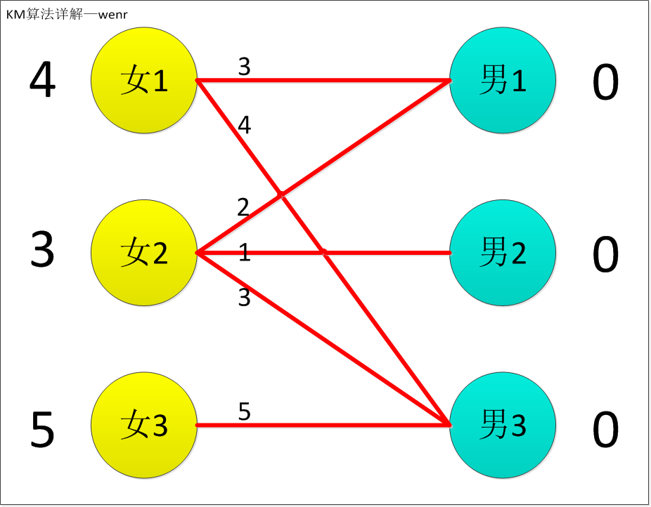
24.2 顶点标数
二分图G=(X,Y, E), 对X中的每个顶点i 标一个数a(i), Y中的每个顶点j标一个数b(j)，
使满足a(i)+b(j) >= w(i,j).
相等子图EG：所有a(i)+b(j) = w(i,j) 的边及其顶点构成的子图，称为相等子图。

Slide 4
24.3 断言
如果二分图G的相等子图里有G的完美匹配M，则M是最大权匹配。
证明： M包含了所有的顶点，其权值和= 所有顶点的标数和。
其他匹配的和只能是<= 所有顶点的标数和。

Slide 5
24.4 KM算法
1 初始化顶点标数 a(i)= max(w(i,j)), b(i)=0
2 令t=1
3 取相等子图EG_{t}, 求最大匹配M_{t}，
如果M_{t}是完美匹配，则找到最优匹配，结束。
4 否则修改标号，扩大EG_{t}:
取EG_{t}(未匹配的x出发)做交替路，令S是在X方经过的点集, T是在Y中经过的点集。 将S中的点的标号- d, T中的点标号+d. 由于S的标号降低，图G中会多出满足a(i)+b(j) = w(i,j)的边(i,j)， t++, 回到第 3步。
d值取 min( a(i)+b(j)- w(i,j))， i in S, j in (Y-T)

